Slide 1
Аппаратные средства телекоммуникационных систем
Лекция 14. Беспроводные локальные сети ч.3

Slide 2
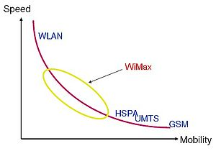
ПОВТОР. Беспроводные сети
Беспроводные технологии — подкласс информационных технологий, служат для передачи информации между двумя и более точками на расстоянии, не требуя проводной связи. Для передачи информации могут использоваться радиоволны, а также инфракрасное, оптическое или лазерное излучение.
Примеры: IrDA, WiFi, WiMAX, Bluetooth, RFID, GPRS, ZigBee.
Основные отличия сетей – дальность действия и максимальная скорость.
Описываются стандартами IEEE 802.1X

Slide 3
ПОВТОР. Беспроводные сети. Классификация по дальности действия:
Беспроводные персональные сети (WPAN — Wireless Personal Area Networks).
Примеры технологий — Bluetooth.
Беспроводные локальные сети (WLAN — Wireless Local Area Networks).
Примеры технологий — Wi-Fi.
Беспроводные сети масштаба города (WMAN — Wireless Metropolitan Area Networks).
Примеры технологий — WiMAX.
Беспроводные глобальные сети (WWAN — Wireless Wide Area Network).
Примеры технологий — GPRS, EDGE, LTE.

Slide 4
ПОВТОР. Беспроводные сети WLAN, WMAN, Mobile WMAN
Название | Стандарт | Тип | Скорость | Расстояние | Частота
Wi-Fi | 802.11a | WLAN | 54Мбит/с | 100m | 5,0 ГГц
 | 802.11b |  | 11Мбит/с |  | 2,4 ГГц
 | 802.11g |  | 54Мбит/с
 | 802.11n |  | 300 -450-600 Мбит/с |  | 2.4-5.0ГГц
 | 802.11ac |  | 3.39 Гбит/с - клиент; 6.77 Гбит/с - AP |  | 2.4-5.0ГГц
WiMax | 802.16d | WMAN | 75 Мбит/с | 6-10 км | 1,5—11 ГГц
 | 802.16e | Mobile WMAN | 40 Мбит/с | 1—5 км | 2,3—13,6 ГГц
 | 802.16m | WMAN, Mobile WMAN | 1 Гбит/с (WMAN), 100 Мбит/с (Mobile WMAN) | в разработке

Slide 5
ПОВТОР. Беспроводные сети WPAN
Название | Стандарт | Скорость | Расстояние | частота
Bluetooth v. 1.1 | 802.15.1 | 0,7 Мбит/с | 10 м | 2,4 ГГц
Bluetooth v. 2.0 | 802.15.3 | 3 Мбит/с | 100 м
Bluetooth v. 3.0 | 802.11 | 3 -24 Мбит/с
UWB | 802.15.3a | 110—480 Мбит/с | 10 м | 3,1—10,6 ГГц
ZigBee | 802.15.4 | 20 -250 Кбит/с | 1—100 м | 2,4 ГГц (16 каналов), 915 МГц (10 каналов), 868 МГц (один канал)
Инфракрасный порт | IrDa | 16 Мбит/с | 5-50 см, односторонняя связь — до 10 м

Slide 6
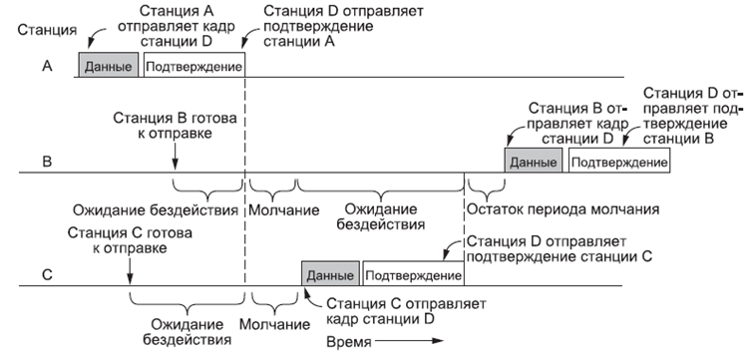
ПОВТОР. Алгоритм CSMA/CA. Особенности
Станция, которая собирается начать передачу, информирует всех участников сети при помощи jam signal,
Когда все приняли jam сигнал, станция начинает передавать.
Случайная задержка каждого кадра уменьшает вероятность коллизии,
Очень вероятно, что несколько станций ждет освобождения канала и могут начать передачу одновременно, как только он освободится.
Станции подтверждают прием при помощи ответного ASK сигнала
Если отправитель не получил ASK, он повторит попытку

Slide 7
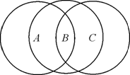

ПОВТОР. Беспроводные сети. Проблема скрытого узла и Метод RTS-CTS
Проблема скрытого узла :
Две станции могут «не слышать друг-друга» и одновременно отправлять сигналы на одно и тоже устройство.
Проблема связана с затуханием сигнала на расстоянии.
Сильные сигналы могут перекрывать слабые
Решение RTS-CTS сигналы для начала обмена

Slide 8
ПОВТОР. Беспроводные сети. Кодирование псевдослучайным шумом
Скремблирование - Модуляция данных псевдо шумом XOR c заданным полиномом (напр. S(x) = x⁷ + x⁴ + 1)
Использование избыточного кодирования –
Используются сверточные коды PBCC - двойной скрембл – скорость 1/2)
Метод пунктирного кодирования – вычеркивание части избыточных бит – скорости типа 3/4, 2/3 и тп)
Восстановление информации – декодеры Хемминга и Витерби – поиск наименьшего расстояния Хемминга между сообщением и всеми возможными вариантами кодов.
кодирование CCK или кода Баркера 11 – разбиение на бита на псевдослучайные чипы, с целью передачи их на разных частотах или фазах
Алгоритмы чередования
Перестановка бит и/или байт по определённому алгоритмы. повышает похожесть сообщения на шум.

Slide 9
ПОВТОР. Беспроводные сети. Особенности канального уровня.
Использование обратных сигналов подтверждений ASK
Метод ARQ если сигнал не пришел в заданное время отправка повторится.
Отправление одновременно N одинаковых пакетов
повторный запрос только если все пакеты с ошибкой
Метод голосования – отправляется несколько пакетов - по ним берется средние.
Метод гибридного ARQ (HAR) – голосование+коррекция+ARQ
Алгоритм CSMA/CA – отправка пакетов в случайное время, предупреждение об отправке при помощи jam сигнала в эфир
Алгоритм RTS-CTS обмен спец. Пакетами о готовности принять основной пакет.
Использование циклических сумм CRC32 для контроля целостности приема
Указание в пакете времени на его передачу, чтобы остальные устройства могли знать когда им можно отправлять свои данные.

Slide 10
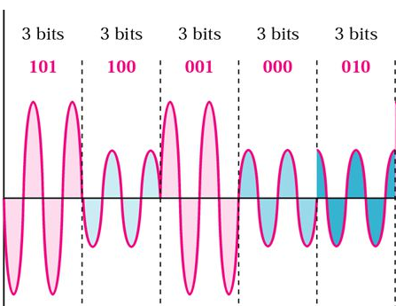
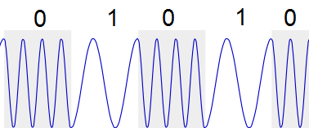
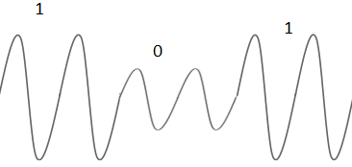
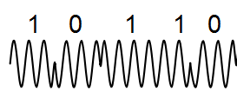
ПОВТОР. Беспроводные сети. Методы модуляции сигналов
Подмодуляция сигналов (Цифровая модуляция)
Фазовая манипуляция (PSK)
Разным значениям начальной фазы сигнала приписывается разные комбинации 1 и 0
Частотная манипуляция (FSK)
Разным значениям частоты приписываются разные комбинации 1 и 0
Амплитудная модуляция (ASK)
разным уровням амплитуды приписываются разные комбинации 1 и 0
Амплитудно-фазовая модуляция (QAM)
разным значениям амплитуды и фазы приписываются разные комбинации 1 и 0
Чем сильнее подмодуляция, тем ниже помехоустойчивость, тем больше будет ошибок в принимаемом сигнале.
QAM 8
ASK 2
PSK 2
FSK 2

Slide 11
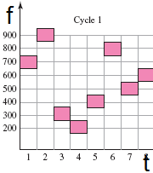
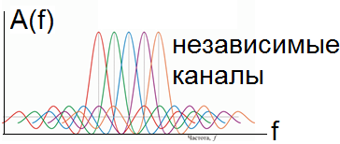
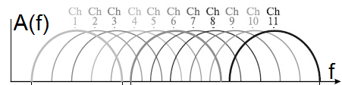
ПОВТОР. Беспроводные сети. Методы расширения спектра
Скачкообразное изменение частоты (FHSS)
Частоты скачкообразно меняются
Расписание частот есть только у передатчика и приемника
DSSS (Direct Sequence Spread Spectrum),
расширение спектра методом прямой последовательности – на каждой частоте передается свой бит или подбит (т.н. чип)
Ортогональное частотное мультиплексирование (OFDM)
разбиение потока на параллельные частотные каналы, каждый из которых несет независимую информацию
Отличие OFDM от DSSS – в DSSS за раз передается один бит, разделенный на чипы, в ОFDM все каналы независимы и каждый канал кодируется отдельно.
FHSS
DSSS
OFDM

Slide 12
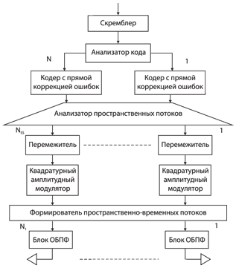
ПОВТОР. Беспроводные сети. Физический уровень OFDM
Скремблер псевдослучайным шумом,
Кодировка с прямой коррекцией ошибок (FEC).
PBCC+пунктирное кодирование
Чередование бит (перемеживание)
Последовательные символы на несмежные поднесущие
Подмодуляция сигнала (цифровая)
Напр. 64 QAM
Аналоговая модуляция OFDM
Разнесенные антенн (MIMO)
Сигналы подтверждения ASK
ARQ
Мультитрансляция пакетов
HARQ - ARQ с голосованием
Циклическое кодирование CRC32
Пример .Структурная схема передатчика 802.11n

Slide 13
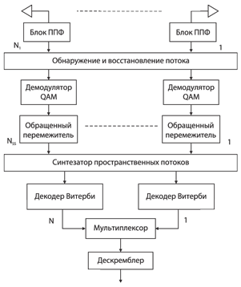
ПОВТОР. Беспроводные сети. Физический уровень OFDM
Структурная схема передтчика WIFI 802.11n
Структурная схема приемника WIFI 802.11n

Slide 14
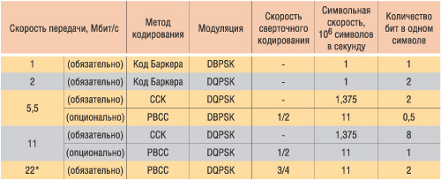
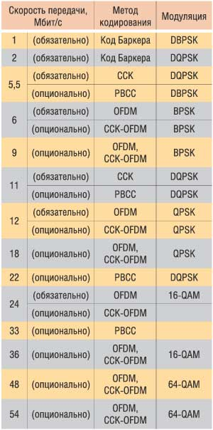
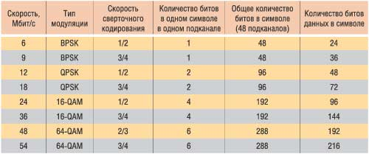
ПОВТОР. Пример Сети стандарта 802.11.
802.11 b и b+ (22 МГц)
802.11 g = a + b
802.11 a

Slide 15
Особенности стандарта BlueTooth
Лекция 14. Беспроводные локальные сети Аппаратные средства телекоммуникационных систем

Slide 16

Bluetooth
Bluetooth стандарт WPAN, на базе стандарта IEEE 802.15.1 (1998)
Цель: замена кабеля при соединении устройств офисной и бытовой техники с использованием частотного диапазона 2,4 ГГц.
Спецификация Bluetooth поддерживается организацией SIG (Bluetooth Special Interest Group)
Bluetooth v. 1.0 | 1998 г | 0,7 Мбит/с | 10 м
Bluetooth v. 1.1 | 802.15.1 | 0,7 Мбит/с | 10 м
Bluetooth v. 1.2 | 802.15.2 добавлен AFH | 1 Мбит/с | 10 м
Bluetooth v. 2.0+EDR | 802.15.3 | 3 Мбит/с | 100 м
Bluetooth v. 3.0+HS | 802.11 | 3 -24 Мбит/с
Bluetooth v. 4.0 + низкое энергопотребление | 802.11 | 1 -24 Мбит/с | 100 м
Bluetooth v. 4.1 и 4.2 | 802.11 совместим с LTE | 1 -24 Мбит/с | 100 м
Bluetooth v. 5.0 | 802.11 | 1 -48 Мбит/с | 400 м

Slide 17
Сравнение Bluetooth, HomeRF и IrDA
 | Bluetooth | HomeRF | IrDA
Тип модуляции | метод частотных скачков | метод частотных скачков | амплитудная
Частотный диапазон | 2,4 ГГц | 2,4 ГГц | излучение в оптическом диапазоне 850-900 нанометров
Число скачков в секунду | 1600 | 50 | _
Мощность передатчика, мВт | 100 | 100 | 20-80
Скорость передачи данных, Мбит/с | 0,7 | 1-2 (мах 10) | 4
Способ модуляции | двухуровневая частотная | двух- или четырехуровневая частотная | двухуровневая импульсная
Количество устройств в сети | не ограничено | до 127 | 2
Защита информации | 40- и 64-битное шифрование | Blowfish data security | нет
Радиус действия, м | 10-100 | 50 | 1

Slide 18
Сравнение ЛВС и сетей Bluetooth
 | Сети IEEE 802.11a – e.t.c | Bluetooth
Назначение | Беспроводные домашние/офисные сети | Замена кабельных соединений для компактных коммуникационных средств
Рабочая частота | 2.4 ГГц | 2.4 ГГц
Максимальная скорость передачи данных | 11 Мбит/сек (IEEE 802.11b), 2Мбит/сек (IEEE 802.11) | 721 Кбит/сек
Дальность действия | 100 м | 10 м или 100 м
Максимальное количество узлов | 128 устройств на сеть | 8 устройств на одну пикосеть, макс. 10 пикосетей, т.е. до 71 устройства на один scatternet
Голосовые каналы | Нет | 3 канала
Доступность | Сейчас | Сейчас
Цена | $100-$400 за узел | Около $5 за узел

Slide 19
Bluetooth. Группы функции
Название | Описание
Общий доступ | Процедуры управления связью
Определение сервисов | Протокол для определения предлагаемых сервисов
Последовательный порт | Альтернатива кабелю последовательного порта
Общий объектный обмен | Определяет клиент-серверные взаимоотношения при передаче объектов
Доступ к ЛВС | Протокол связи c ЛВС
Удаленный доступ | Позволяет ноутбуку получать удаленный доступ посредством мобильного телефона
Факс | Позволяет мобильному факсу связываться с телефоном
Беспроводная телефония | Связывает трубку с локальной базовой станцией
Intercom | Цифровые переносный рации
Гарнитура | Обеспечивает связь устройств hands-free с телефонами
Передача объектов | Обеспечивает обмен простыми объектами
Передача файлов | Предоставляет легкий способ пересылки файлов
Синхронизация | Позволяет синхронизироваться с другими компьютерами

Slide 20
Bluetooth. Модели использования
Доступ к локальной сети.
Модель позволяет устройствам пикосети получить доступ к локальной сети.
Синхронизация.
Модель обеспечивает синхронизацию персональной информации, такой как записи в телефонной книге, календаре, сообщения и заметки.
Телефон “три в одном”.
Телефонные трубки, могут работать как беспроводной телефон, подсоединённый к голосовой базовой станции, как интерком, связанный с другими телефонами без использования сети оператора, и как сотовый телефон.
Головной телефон.
Используется как беспроводное устройство аудиоввода/вывода для удалённого устройства.

Slide 21
Bluetooth. Модели использования
Передача файлов.
Передача каталогов, файлов, документов, изображений и потоковая информация.
также позволяет просматривать структуру каталогов с удалённого устройства.
Мост Интернет.
ПК связывается с мобильным телефоном или беспроводным модемом для удалённого доступа к сети или факсу.
Управление модемом осуществляется с помощью команд AT, а для передачи данных используется другой стек протоколов (например, PPP над RFCOMM).
При факсимильной связи программное обеспечение факса работает непосредственно над уровнем RFCOMM.

Slide 22
Bluetooth. Характеристики
Диапазон частот | 2.4 ГГц, диапазон ISM f=2402+k MHz, k=0,…,78 – радиоканалы
Модуляция | GFSK – основная (BT=0.5) π/4-DQPSK, 8DPSK – для EDR (ускоренный режим)
Максимальная скорость передачи данных в канале | 1 Мбит/с – для GFSK 2 Мбит/с – для π/4-DQPSK 3 Мбит/с – для 8DPSK
Схемы доступа в сеть | TDMA, FDMA, CDMA
Схема передачи | TDD
Метод Расширение спектра | FHSS
Расстояние между несущими | 1 МГц
Скорость перестройки частоты | 1600 в режиме передачи 3200 в режимах опроса и запроса
Максимальная мощность передачи | 1 мВт - 100 мВт – класс 1 0.25 мВт - 2.5 мВт – класс 2 до 1 мВт – класс 3

Slide 23
Bluetooth. Топологии piconet и scatternet
Топология "пикосетей" (piconet)
одно ведущее устройство не более 7 ведомых.
Ведомые устройства могут взаимодействовать друг с другом только через ведущее.
Каждое устройство может быть членом 4 пикосетей, но главным может быть только в одной из них.
выполняет роль моста между пикосетями.
Несколько пикосетей образуют scatternet ("разбросанную сеть").

Slide 24
Bluetooth. Состояния сети
Работа в сети проходит в нескольких состояниях:
холостое состояние – низкое энергопотребление, работают только часы устройства
состояние соединения – устройство подключено к пикосети
состояние парковки – состояние подчинённого устройства,
не требуется участия в работе сети, но устройство остается её частью
Промежуточные состояния
Состояния запросов ведущего/ведомого устройств
Состояния ответов ведущего/ведомого устройств

Slide 25
Развитие стандарта BlueTooth
Лекция 14. Беспроводные локальные сети Аппаратные средства телекоммуникационных систем

Slide 26
Bluetooth v 1.x
Bluetooth 1.0 (1998).
Bluetooth 1.1
добавлена поддержка нешифрованных каналов, индикация уровня мощности принимаемого сигнала.
Bluetooth 1.2
Быстрое подключение и обнаружение.
Адаптивная перестройка частоты в FHSS (AFH).
Добавлено расширенное синхронное подключение (eSCO)
улучшено качество передачи голоса в аудиопотоке,
Добавлена поддержка трёхпроводного интерфейса UART (использование протокола AT команд).
Утверждён как стандарт IEEE Standard 802.15.1-2005.
Введены режимы управления потоком данных (Flow Control)
Введен режим повторной передачи (Retransmission Modes) уровня L2CAP.

Slide 27
Bluetooth v 2.x
Bluetooth 2.0 + EDR 2004 г.
Поддержка Enhanced Data Rate (EDR) (скорость 3МБит/с).
Снижение потребления энергии.
Bluetooth 2.1(2007 г.) + EDR (2008 г)
Повышено энергосбережение
упрощает установление связи между двумя устройствами

Slide 28
Bluetooth v 3.x
Bluetooth 3.0 + HS (2009 г) включает 2 радиосистемы:
подстандарт Bluetooth 2.0 обеспечивает передачу данных 3 Мбит/с и низкое энергопотребление;
подстандарт Bluetooth HS совместим со стандартом 802.11
добавление AMP (Alternate MAC/PHY), дополнение к 802.11
несовместим со спецификациями Wi-Fi, 802.11b/g или 802.11n.
обеспечивает передачe данных со скоростью до 24 Мбит/с.
Выбор радиосистемы для передачи данных зависит от размера передаваемого файла.
Небольшие файлы передаются по медленному каналу, а большие — по высокоскоростному.

Slide 29
Bluetooth v 4.x
Bluetooth 4.0 (2010 г.) Включает 3 протокола:
Классический Bluetooth,
Высокоскоростной Bluetooth
Bluetooth с низким энергопотреблением.
предназначен, для миниатюрных электронных датчиков
температуры, давления, влажности, скорости передвижения и т. д.
Передатчик включается только на время отправки данных,
скорость передачи в 1 Мбит/с при размере пакета данных 8—27 байт.
установка соединения за 5 миллисекунд на расстоянии до 100 м.
Bluetooth 4.1 2013 г.
совместная работа Bluetooth и LTE.
защита от помех путем различий в кодировании CDMA.
Bluetooth 4.2 2014
повышение конфиденциальности и увеличение скорости передачи.

Slide 30
Bluetooth v 5.x
Bluetooth 5.0 2016 г.
Улучшения режима низкого энергопотребления.
Радиус действия увеличен в 4 раза,
Скорость увеличена в 2 раза.

Slide 31
Сравнение Bluetooth, HomeRF и IrDA
 | Bluetooth | HomeRF | IrDA
Тип модуляции | метод частотных скачков | метод частотных скачков | амплитудная
Частотный диапазон | 2,4 ГГц | 2,4 ГГц | излучение в оптическом диапазоне 850-900 нанометров
Число скачков в секунду | 1600 | 50 | _
Мощность передатчика, мВт | 100 | 100 | 20-80
Скорость передачи данных, Мбит/с | 0,7 | 1-2 (мах 10) | 4
Способ модуляции | двухуровневая частотная | двух- или четырехуровневая частотная | двухуровневая импульсная
Количество устройств в сети | не ограничено | до 127 | 2
Защита информации | 40- и 64-битное шифрование | Blowfish data security | нет
Радиус действия, м | 10-100 | 50 | 1

Slide 32
Сравнение Bluetooth и IEEE 802.11
 | Базовый IEEE 802.11 | Bluetooth IEEE 802.11
Назначение | Беспроводные домашние/офисные сети | Замена кабельных соединений для компактных коммуникационных средств
Рабочая частота | 2.4 ГГц | 2.4 ГГц
Максимальная скорость передачи данных | 11 Мбит/сек (IEEE 802.11b), 2Мбит/сек (IEEE 802.11) | 721 Кбит/сек
Дальность действия | 100 м | 10 м или 100 м
Максимальное количество узлов | 128 устройств на сеть | 8 устройств на одну пикосеть, макс. 10 пикосетей, т.е. до 71 устройства на один scatternet
Голосовые каналы | Нет | 3 канала
Доступность | Сейчас | Сейчас
Цена | $100-$400 за узел | Около $5 за узел

Slide 33
Физический уровень стандарта BlueTooth
Лекция 14. Беспроводные локальные сети Аппаратные средства телекоммуникационных систем

Slide 34
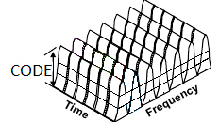
Доступ к пикосетям
Все подчинённые устройства пикосети имеют:
Одинаковую последовательность перестройки частоты FHSS
определяется адресом ведущего устройства (FDMA)
Временную синхронизацию с ведущим устройством (TDD)
Определяет последовательность TDMA внутри пикосети
Код доступа к каналу CDMA
определяемый адресом ведущего устройства
Позволяет разделить пикосети с другими сетями в том же диапазоне
Код доступа к каналу присутствует вначале каждого пакета.
Корреляция принимаемого сигнала с этим кодом наряду с последовательностью перестройки частоты и временной синхронизацией определяет присутствие полезного сигнала в данном физическом канале.

Slide 35
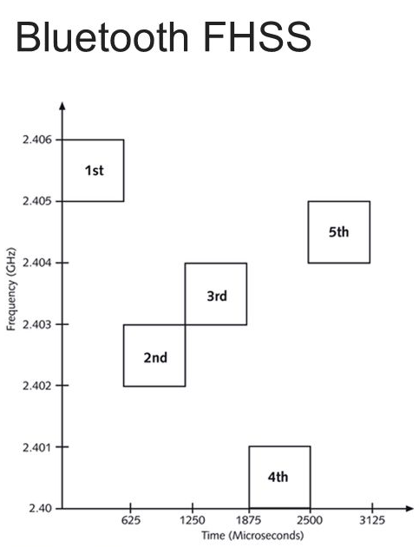
Расширение спектра
Используется широкополосная модуляция FHSS.
Закон перехода частот устанавливается для каждого соединения индивидуально.
Несущая частота изменяется 1600 раз в секунду.
Скорость передачи 433,9 Кбит/с.
Адаптивный FHSS (AFH) – устранение влияния близкорасположенных сетей за счет исключения соответствующих частот из сетки.

Slide 36
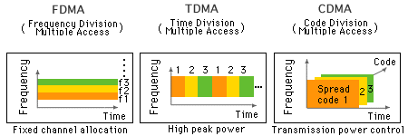
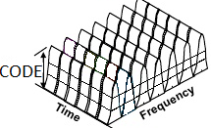
Режимы адресного доступа
Для адресного доступа внутри одной пикосети используются все три схемы множественного доступа
CDMA (Code Division Multiple Access) - доступ с кодовым разделением (по кодам)
TDMA (Time Division Multiple Access) – доступ с временным разделением
FDMA (Frequency Division Multiple Access) – доступ с частотным разделением

Slide 37
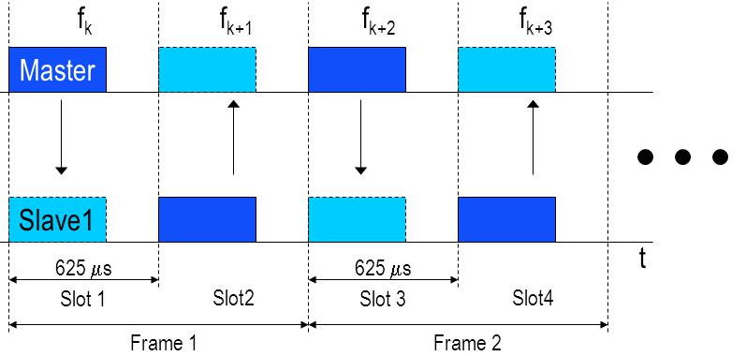
Режимы работы внутри пикосети TDD
Основной режим - временное разделение каналов и дуплексная передача (Time division duplex mode, TDD).
Временное разделение интервалами (слотами) 625 мкс.
Ведущие устройства передают только в нечетные интервалы,
ведомые устройства отвечают в четные интервалы.
В течение каждого интервала можно передать 366 бит.

Slide 38
Режимы работы внутри пикосети TDD
Данные могут занимать 1, 3 или 5 слотов.
При передаче многослотовых пакетов частота остаётся постоянной в течение всей длительности пакета.

Slide 39
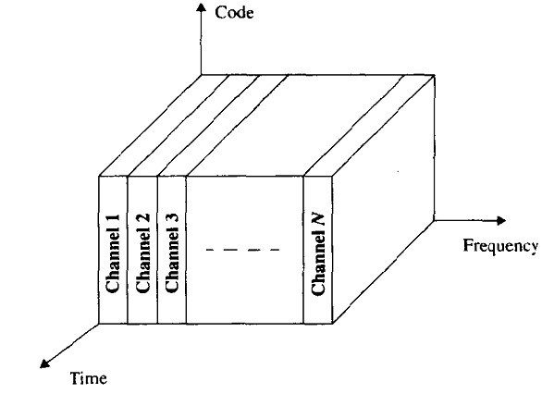
Доступ к разным пикосетям FDMA
Доступ устройства Bluetooth к разным пикосетям
Метод FDMA (Frequency Division Multiple Access),
в разных пикосетях используются разные псевдослучайные последовательности перестройки частоты FHSS
в каждый момент времени в каждой пикосети передача ведётся на своей частоте, которая почти никогда не совпадает с текущими частотами других пикосетей.

Slide 40
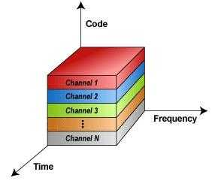
Разделение пикосетей и совместимость с другими протоколами связи в одном частотном диапазоне CDMA
CDMA для разделения пикосетей и совместимости с другими сетями
В частности с LTE и WiFi
Метод СDMA (Code Division Multiple Access),
Код доступа к каналу присутствует вначале каждого пакета.
Корреляция принимаемого сигнала с этим кодом наряду с последовательностью перестройки частоты и временной синхронизацией определяет присутствие полезного сигнала в данном физическом канале.

Slide 41
Стек протоколов стандарта BlueTooth
Лекция 14. Беспроводные локальные сети Аппаратные средства телекоммуникационных систем

Slide 42
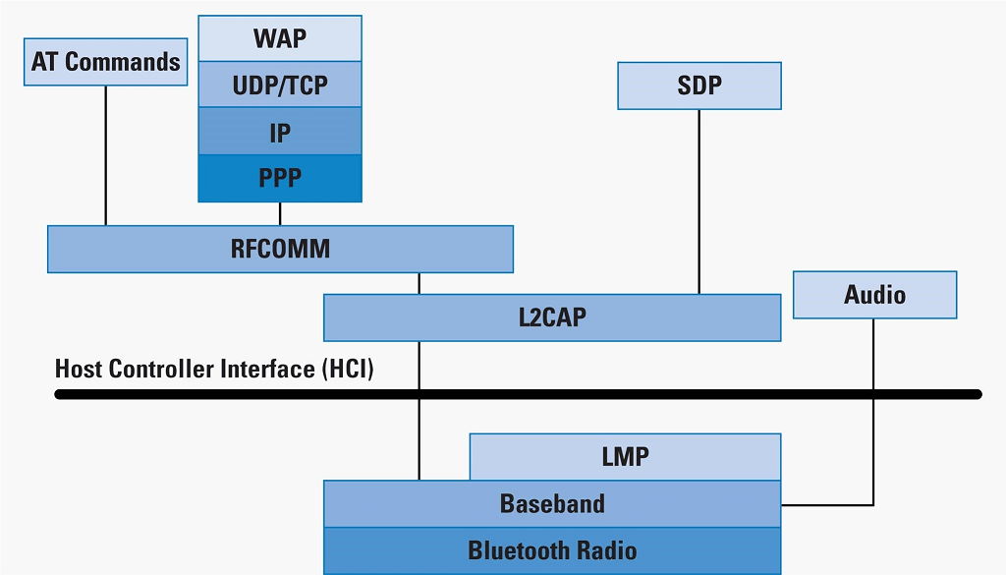
Bluetooth. Стек протоколов
Стек Bluetooth был разработан, для того, чтобы различные коммуникационные приложения могли использовать Bluetooth в своих целях.
В общем случае, программа воспользуется только один вертикальный срез
Пример среза
AT Command
RFCOMM
L2CAP
LMP
Baseband
Bluetooth Radio

Slide 43
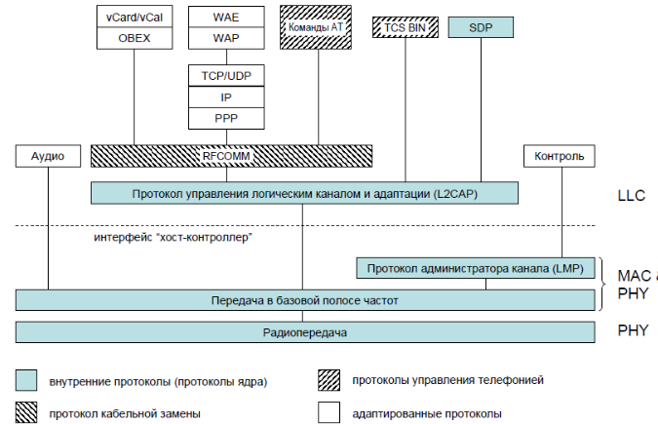
Bluetooth. Стек протоколов
Основные протоколы Bluetooth: LMP, L2CAP, SDP
Протокол замены кабеля: RFCOMM
Протокол управления телефонией: TCS Binary, AT-commands
Заимствованные протоколы: PPP, UDP/TCP/IP, OBEX, WAP, vCard, vCal, IrMC, WAE

Slide 44
Bluetooth. Стек протоколов
AT – префикс модема
IP – протокол Internet
OBEX – протокол объектного обмена
PPP – протокол двухточечного соединения
AT – префикс модема
IP – протокол Internet
OBEX – протокол объектного обмена
PPP – протокол двухточечного соединения
RFCOMM – протокол замещения кабеля
SDP – протокол обнаружения службы
TCP – протокол управления передачей
TCS BIN – бинарная спецификация управления телефонией
UDP – протокол пользовательских дейтаграмм
vCal – виртуальный календарь
vCard – виртуальная карта
WAE – среда беспроводных приложений
WAP – протокол беспроводных приложений

Slide 45
Интерфейс хост-контроллер (HCI).
В дополнение к слоям протоколов, интерфейс хост-контроллер (HCI).
HCI обеспечивает командный интерфейс для связи с драйверами физического уровня
а также доступ к данным о состоянии оборудования и управляющим регистрам.

Slide 46
Bluetooth. Стек протоколов
Протокол радиопередачи (BLUETOOTH.RADIO).
Описывает детали радиоинтерфейса (используемые частоты, тип модуляции, мощность передачи).

Slide 47
Bluetooth. Стек протоколов
Протокол передачи в базовой полосе частот (BLUETOOTH.Baseband)(PHY- и MAC-уровни).
установление соединения,
распределение временных интервалов,
адресация,
проверка и исправление ошибок,
кодирование/декодирование аудиопотока,
аутентификация и шифрование,
состояния устройства Bluetooth и режимы передачи данных,
реализация схемы ARQ.

Slide 48
Bluetooth. Стек протоколов
Протокол управления логическим каналом и адаптации (L2CAP – Logical Link Control and Adaptation Protocol).
Адаптирует протоколы высших уровней к уровню передачи в базовой полосе частот (MAC-уровню).
Согласовывает и обеспечивает заданное качество обслуживания на уровне логических каналов (установка логических каналов широковещательных, настройки, пользовательских и т.д.)
реализует расширенную схему повторной передачи ARQ.

Slide 49
Bluetooth. Стек протоколов
Протокол администратора канала связи (LMP – Link Manager Protocol).
Установление логического канала связи между устройствами Bluetooth
текущее администрирование (аутентификация, шифрование),
согласование размеров пакетов,
параметров качества передачи,
управление излучаемой мощностью.

Slide 50
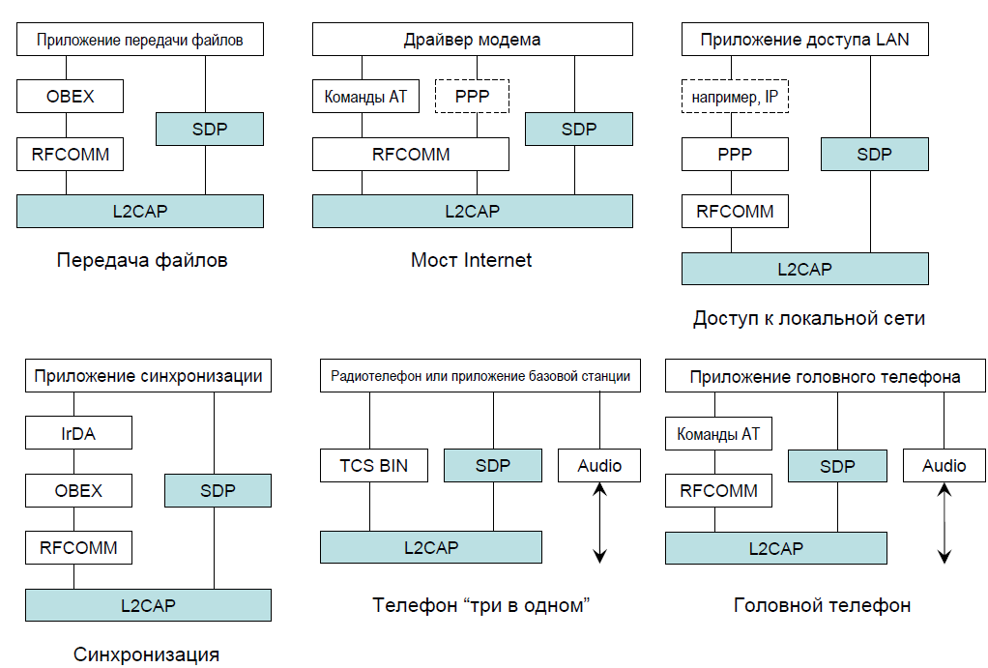
Примеры срезов протоколов

Slide 51
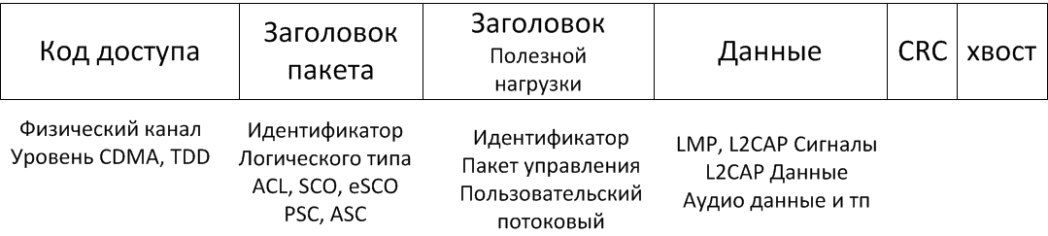
Bluetooth. Формат пакета.
Код доступа к каналу содержат все типы пакетов.
Заголовок пакета – идентификатор логического транспорта
Заголовок нагрузки – идентификатор типа пакета
Для SCO, eSCO отстутствует
Данные – полезная нагрузка стека протокола
CRC – контрольная сумма
Хвост – выравнивание пакета

Slide 52
Логическая архитектура стандарта BlueTooth
Лекция 14. Беспроводные локальные сети Аппаратные средства телекоммуникационных систем

Slide 53
Логическая архитектура
Логический транспорт (тип передачи). Определяет тип передачи данных
синхронная, асинхронная, широковещательная
Логические каналы – функционально различающиеся типы запросов - ответов.
Идентифицируется через заголовок пакета или заголовок полезной нагрузки пакета.

Slide 54
Bluetooth. Логические каналы.
Тип | каналы | Свойства | Соединение
ACL | Управляющий (LMP) ACL-C Пользовательский (L2CAP) ACL-U | Надёжный двунаправленный, “точка-точка” | Активное физическое соединение, основной или адаптированный физические каналы
SCO | Потоковый SCO-S | двунаправленный, “точка-точка”, симметричный, аудио-видеоканалы, постоянная скорость 64 кбит/с
eSCO | Потоковыйe SCO-S | двунаправленный, “точка-точка”, симметричный или асимметричный, ограниченная повторная передача, передача с постоянной скоростью
ASB | Пользовательский (L2CAP) ASB-U | ненадёжный, однонаправленный широковещательный для передачи группам L2CAP
PSB | Управляющий (LMP) PSB-C Пользовательский (L2CAP) PSB-U | ненадёжный, однонаправленный широковещательный для передачи LMPи L2CAP-трафика паркованным устройствами для запросов доступа от них | Паркованное физи. соединение, основной или адаптированный физические каналы

Slide 55
Bluetooth. Режимы работы.
Активный режим.
Стандартный режим обмена пакетами в сети.
Ведущее устройство периодически передаёт подчинённому устройству пакеты для поддержания синхронизации.
Режим удержания.
не поддерживает работу по ACL, только SCO/eSCO.
Устройствам доступен режим пониженного энергопотребления.
Режим действует в течение установленного времени,
по истечении устройство возвращается в предыдущий режим
Режим подслушивания.
Асинхронный режим с допуском периодов неактивности
ACL урезан
Возможна работа по SCO и eSCO
В разных стандартах возможны дополнительные режимы

Slide 56
Архитектура Bluetooth-модуля

